Slide 1

Conception et réalisation d’un site web d’enseignement à distance au profit des étudiants et des enseignants-chercheurs
Projet de Fin D’études
Encadré par :
Soutenu devant le jury :
PR. AGHOUTANE Badraddine
PR. AGHOUTANE Badraddine
PR. BOURRAY Hamid
PR. EL OUADGHIRI MLY Driss

Slide 2


Indroduction
Avec la pandémie de Corona Virus, toutes les écoles et les universités sont désormais Fermés, afin de lutter la propagation de cette pandémie. Mais comment continuer à étudier lorsque l’on reste chez nous ?
Les établissements, les professeurs font tout leur possible pour faciliter et suivre nos cours, la majorité des professeurs proposent des moyens pour continuer de suivre leurs cours :
En nous envoyant les cours, les exercices, le tout par mail.
Ils ont utilisé des nouvelles technologies comme la plateforme Google meet, Facebook live et WhatsApp…

Slide 3
Contenu
L’enseignement à distance
Définition et types
Etude de l’existant
problème et solutions
1
2
Diagramme de cas d’utilisation ,diagramme de séquence et de classes
Modélisation conceptuelle
Outils et interfaces
Réalisation
3
4

Slide 4


Slide 5
1.
L’enseignement à distance
Définition et types

Slide 6
Définition
L’enseignement à distance
est l’ensemble des dispositifs fournissant une instruction par communication d'imprimés ou d'information électronique à des personnes engagées dans un apprentissage planifié à un lieu ou un moment différent de ceux auxquels interviennent le ou les instructeurs.

Slide 7
Il y a deux principaux types de l'enseignement à distance :
L'apprentissage synchrone fait référence à un enseignement dans lequel un groupe de participants apprend en même temps .
L'apprentissage asynchrone désigne la communication et les tâches exécutées à différents moments. La communication par courriel est un exemple de communication asynchrone.

Slide 8
2.
Etude de l’existant
Problème et solutions

Slide 9
Problème
Comme nous l'avons vu précédemment et pour plusieurs raisons pédagogiques etc.
L'enseignement à distance a besoin d'outils et de l'environnement de travail pour y parvenir.

Slide 10
Solutions existent
Dans le but de résoudre ce problème plusieurs outils ont été créer à base
des nouvelles technologies. Parmi lesquels nous pouvons citer :

Slide 11
Les MOOCs (Massive Open online Course)
est un nouveau format pédagogique qui
consiste à mettre en libre accès des formations en ligne.
Les principales plateformes pour les MOOC sont Coursera, edX, Udacity, …
Avantages
Inconvénients
La plupart des MOOC sont gratuits.
Le travail peut être partagé, regardé et critiqué par tous les participants
pas d’encadrement.
Pas d’interactions sociales entre les étudiants.
Manque de motivation.

Slide 12
Les classes virtuelle (ZOOM, TEAMS, AdobeConnect, etc.)
Une classe virtuelle est une modalité de formation, pour l’apprentissage dispensée à distance, en temps synchrone, à partir de la visioconférence par un ou plusieurs formateurs
Avantages
Inconvénients
Flexibilité.
Plus interactif
L'engagement n'est pas facile.
Problèmes techniques.
Plus difficile à contrôler la classe.

Slide 13
Les Plateformes LMS
Moodle "Modular Object Oriented Dynamic Learning Environment"
est une plateforme d'apprentissage destinée à fournir aux enseignants, administrateurs et apprenants un système unique robuste, sûr et intégré pour créer des environnements d'apprentissages personnalisés.
Avantages
Inconvénients
Open-source et gratuit quel que soit le nombre d’utilisateurs.
Possibilité de regrouper tous les cours d’un établissement sur une même plateforme.
nécessite une personne pour paramétrer Moodle et assurer la maintenance.
prévoir un budget également pour l’hébergement et les mises à jour, ainsi que l’assistance technique.

Slide 14
Solution proposée
à travers ce qui précède nous proposons de concevoir et d’implémenter une plateforme e-Learning pour poser et suivez les cours à distance.

Slide 15
La présente plateforme doit satisfaire les besoins fonctionnels suivants :
La gestion des utilisateurs.
La gestion des cours.
La gestion des devoirs.
La gestion des tests.
La gestion des communications.

Slide 16




et aussi doit satisfaire les besoins non fonctionnels (restrictions ou contraintes ) suivants :
Le code doit être clair pour permettre des futures évolutions ou améliorations.
La plateforme doit être portable, extensible, réutilisable.
La plateforme offre une interface facile à utiliser.
La plateforme doit fournir un accès rapide aux informations, et doit faire la mise à jour en temps réel.

Slide 17
3.
Modélisation conceptuelle
Diagramme de cas d’utilisation ,diagramme de séquence et de classes

Slide 18
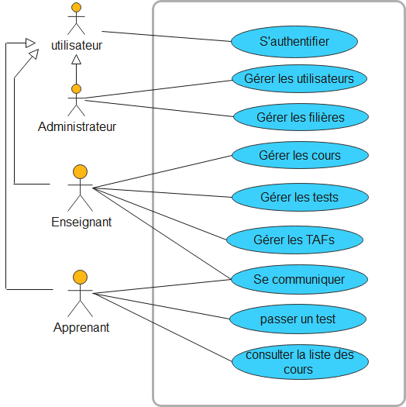
Diagramme de cas d’utilisation « globale »

Slide 19
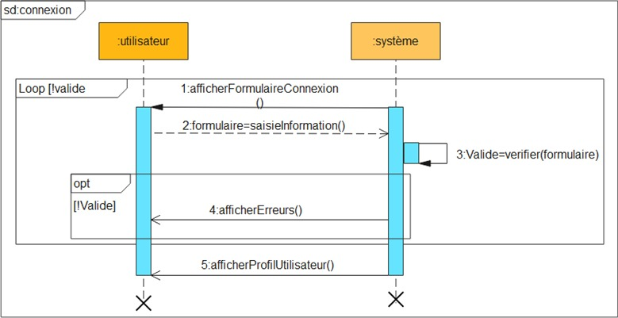
Diagramme de séquence « connexion »

Slide 20
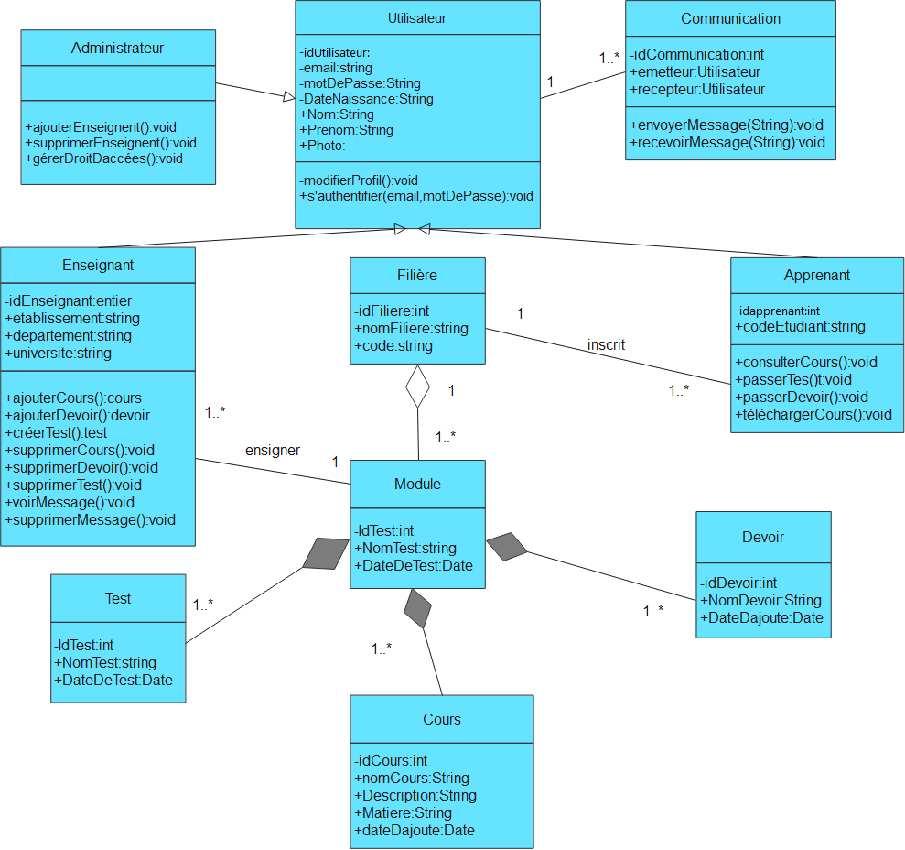
Diagramme de classe

Slide 21
4.
Réalisation
Outils et interfaces

Slide 22



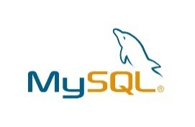
Outils
Eclipse est un projet, décliné et organisé en un ensemble de sous-projets de développements logiciels, de la fondation Eclipse visant à développer un environnement de production de logiciels libre qui soit extensible, universel et polyvalent, en s'appuyant principalement sur Java.
Java est un langage de programmation informatique orienté objet. Java permet de développer des applications client-serveur. Côté client, les applets sont à l’origine de la notoriété du langage. C’est surtout côté serveur que Java s’est imposé dans le milieu de l’entreprise grâce aux servlets, et aux JSP
Apache Tomcat est un conteneur libre de servlets et JSP Java EE. Issu du projet Jakarta, c'est un projet principal de l’Apache Software Foundation. Il implémente les spécifications des servlets et des JSP du Java Community
MySQL (My Structured Query Langage | Langage de requêtes structuré) est un système de gestion de bases de données relationnelles dédiées Open source. Il est très rapide, fiable et facile à utiliser et gratuit.

Slide 23
Le modèle MVC
Le Modèle-Vue-Contrôleur (MVC) est un pattern architectural qui sépare les données (le modèle), l'interface homme-machine (la vue) et la logique de contrôle (le contrôleur).
Ce modèle de conception impose donc une séparation en trois couches :
Le modèle : il représente les données de l'application. Il définit aussi l'interaction avec la base de données et le traitement de ces données .
La vue : elle représente l'interface utilisateur, ce avec quoi il interagit. Elle n'effectue aucun traitement, elle se contente d'afficher les données que lui fournit le modèle. Il peut tout à fait y avoir plusieurs vues qui présentent les données d'un même modèle .
Le contrôleur : il gère l'interface entre le modèle et le client. Il va interpréter la requête de ce dernier pour lui envoyer la vue correspondante. Il effectue la synchronisation entre le modèle et les vues.

Slide 24
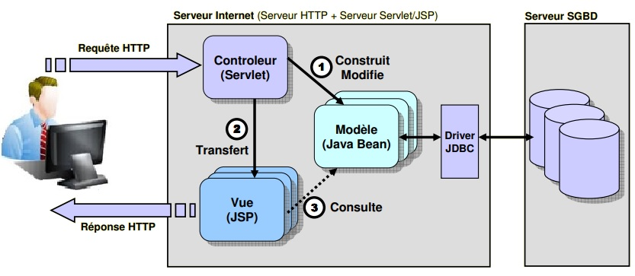
Dans le modèle MVC les objets de notre couche modèle directement en contact avec le système de stockage.

Slide 25
Conclusion
En guise de conclusion, les études en ligne étaient une obligation au début pour lutter contre la propagation du Covid19 à l'attente de revenir à notre vie normale, Cependant, ce genre d'enseignement montre une pertinence et une satisfaction de la part des étudiants pour ses avantages énormes :
Premièrement, pour sa fixibilité c'est à dire que tu peux suivre tes cours à l'impotre où et à l’importe quand .
Deuxièmement ils sont adapté à tous les rythmes ,Chaque étudiant peut prendre son temps selon sa capacité de comprendre.
Troisièment ,pour sa pratique , c'est à dire il suffit d'avoir un accès à internet et un ordinateur ou smartphone, tout comme la possibilité de choisir la formation de votre rêve sans déplacer à autre ville au pays .
tous ses avantages reflètent la nécessité de développement et la continuité de ce genre d'enseignement en parallèle avec les études présentielle.

Slide 26

Merci pour votre attention
😋

